Slide 1
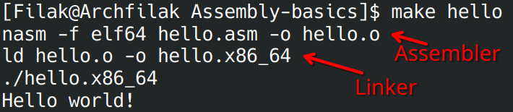
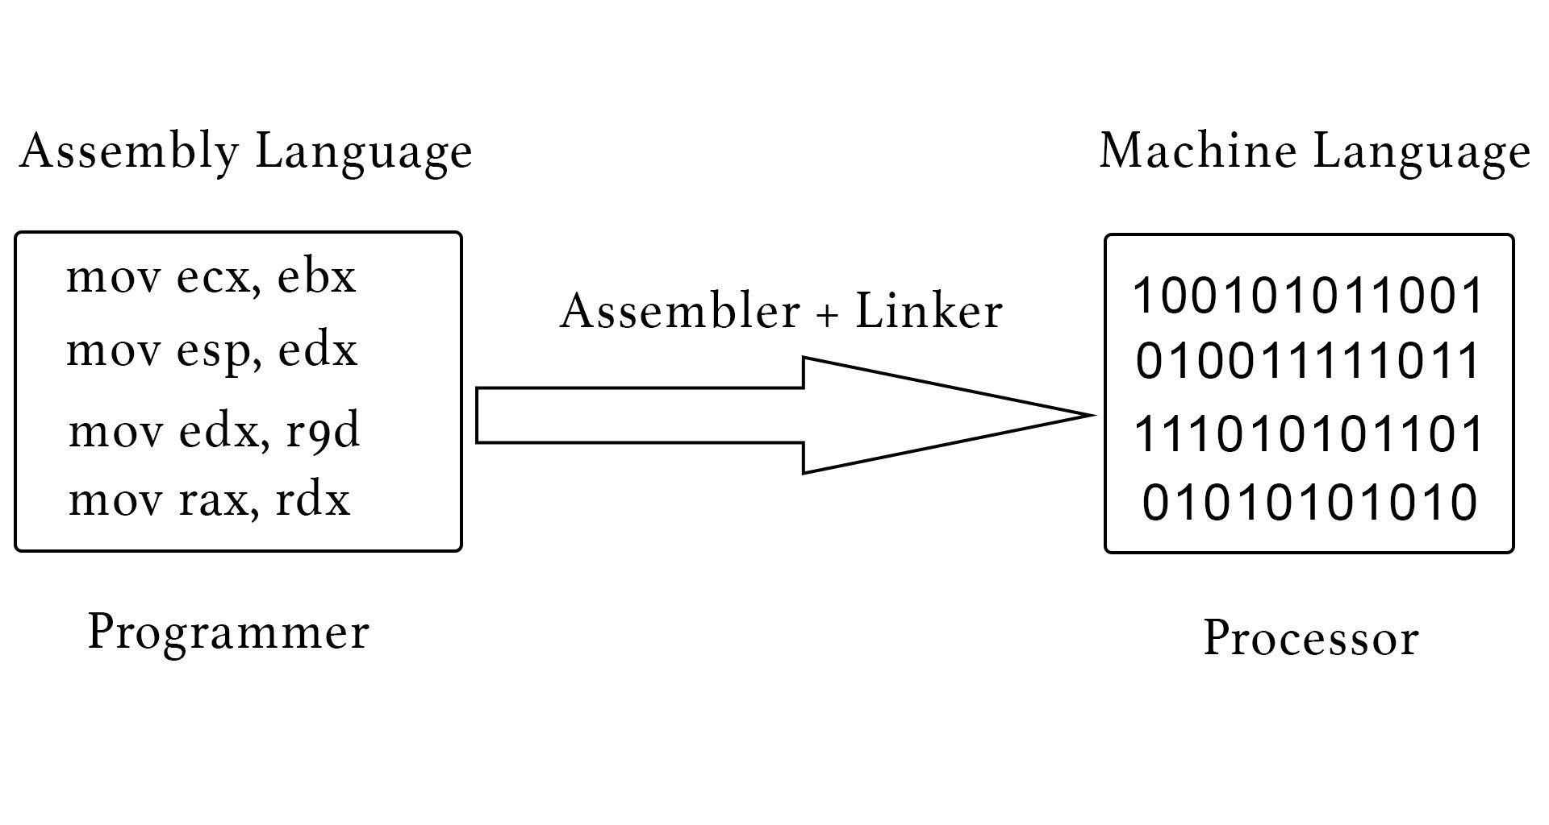
Assembly language
Filip Bláha
Josef Rotsčidl
7.M

Slide 2
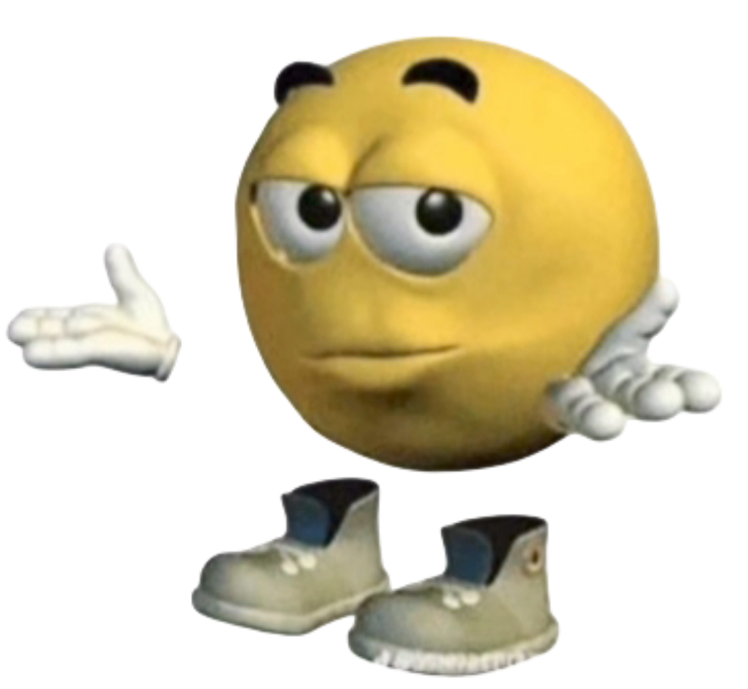
Základní informace
1947 - Kathleen Booth, Andrew Donald Booth
Jakýkoliv nízkoúrovňový jazyk druhé generace
Procedurální
Kompilovaný
Není objektově orientovaný
Žádná typová kontrola
Umožnil programovat efektivněji než v binárním kódu

Slide 3

Využití a použitelnost
Operační systémy a jádra (Windows, Linux, DOS)
Ovladače a firmware
Vestavěné systémy – mikrokontroléry, IoT
Optimalizace výkonu – kompilátory, kryptografie, hry
Reverzní inženýrství, malware analýza

Slide 4
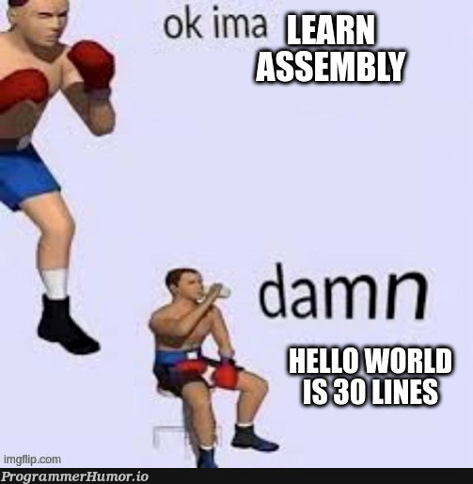
Osobní zhodnocení
Výhody: kontrola nad hardwarem, rychlost, úspornost
Nevýhody: složitost, nepřenositelnost, dlouhý vývoj
Moje hodnocení: historicky i dnes důležitý, ale pro běžné programování nevhodný

Slide 5
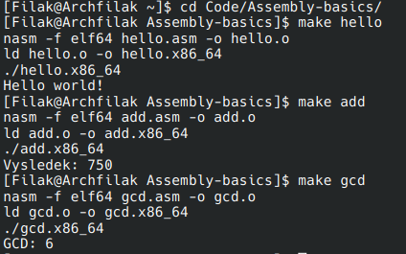
Kód
Hello world
Součet dvou čísel (čísla definovaná v kódu)
Největší společný dělitel (GCD)
https://github.com/Filakcz/Assembly-basics
Cheat sheet na syscally:
  https://blog.rchapman.org/posts/Linux_System_Call_Table_for_x86_64/

Slide 6
Zdroje
https://en.wikipedia.org/wiki/Low-level_programming_language
https://en.wikipedia.org/wiki/Assembly_language
https://en.wikipedia.org/wiki/Kathleen_Booth
ChatGPT
https://assignmentstudio.net/assembly-language-assignment-help/
https://programmerhumor.io/programming-memes/learning-asm-be-like/
https://blog.rchapman.org/posts/Linux_System_Call_Table_for_x86_64/

Slide 7

Děkujeme za pozornost
(Všechny goofy obrázky od Pepy)

